Slide 1
Pues, ¡no puedes ir!
Un cuento

Slide 2
Las reglas:
No se permite DORMIR
No se permite ESCRIBIR
No se permite HABLAR SOCIALMENTE
No se permite ir al baño o para agua
No se permite comer

Slide 3
Proceso
Cuando yo digo algo, Ustedes responden con interés así “OHHHHHHH!” (Les aviso)
Cuando yo les pregunta una pregunta, Ustedes tienen que contestar EN ESPAÑOL.
Cuando yo les pregunta una pregunta NUEVA (Uds. no saben la respuesta), Uds. Tiene que ADVINAR. Reglas para adivinar:
Se Tiene que adivinar en español
Se puede adivinar con NOMBRES en inglés
Las adivinanzas tienen que ser fabulosas y fantásticas.

Slide 4
Increíble! Es obvio ¡Qué va!
Incredible! It’s obvious No way!
¡Qué horrible! ¡No me digas!
How horrible!

Slide 5
puedo (I can) quiero (I want)
puedes (you can) Me hace sentir (It puede (he/she can) makes me feel…)
Le (to him/her) prefiero (I prefer)
Tienes que… (tienes que)

Slide 6
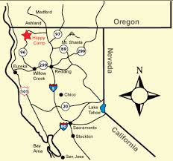
Hay una chica. La chica se llama ____________________. La chica vive en Happy Camp, Ca. No hace mucho frío en Ca. Quiere vivir en Ca. porque no hace mucho frío. A la chica le gusta mucho divertirse porque no hace mucho frío en Ca y puede hacer muchas actividades muy divertidas.

Slide 7
Ella es una chica muy _____________________, ____________________, y ______________________. A ella le interesa mucho pescar.

Slide 8
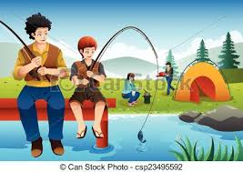
Un día le pregunta a su madre, “Puedo ir a pescar. Quiero ir a pescar.” La madre le responde, “¡no me digas! Yo también quiero ir a pescar¡ Me hace sentir ________________ cuando pesco.

Slide 9
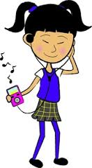
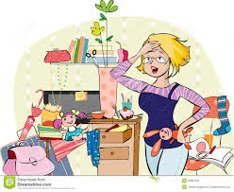
_____________le dice, “Lo siento, pero mamá, en realidad prefiero ir sola porque me encanta escuchar la música de _____________________ porque su música es muy _____________________, _____________________ y _______________________. La madre le responde, “Pues, no puedes ir. Tienes que limpiar tu dormitorio.”

Slide 10
¡La cumbia!
___________se siente muy frustrada y va a limpiar su dormitorio. Después de limpiar su dormitorio ella le pregunta a su madre, “Puedo ir a bailar la cumbia en Colombia? Quiero bailar la cumbia porque es _________________________, _________________________ y ___________________________. ” La madre le responde, “¡No me digas! Yo también quiero ir a Colombia para bailar la cumbia. Me hace sentir _____________________, ____________________ y ____________________ cuando bailo la cumbia. ___________ le responde, “lo siento, pero mamá, en realidad prefiero ir sola.” La madre le grita, “Pues, no puedes ir. Tienes que lavar los platos.”

Slide 11
__________ se siente muy enojada y va a lavar los platos. Después de lavar los platos ella le pregunta a su madre, “Puedo ir a Chipotle para comer unos tacos? Quiero comer los tacos me hacen sentir ___________________, _____________________ y _____________________.” La madre le responde, “Me da asco la comida mexicana, no podemos ir a Chipotle prefiero ir a ____________.”

Slide 12
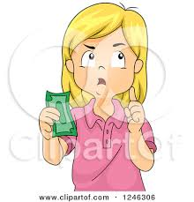
_________ le dice, “lo siento, pero mamá, en realidad prefiero ir sola. Me encanta comer mis tacos sola porque me encanta oír el ruido de los tacos en mi boca cuando los muerdo.” La madre le responde, “Sí, puedes ir a Chipotle pero tienes que pagar.” ________ piensa por un momento y le dice a su madre, “vale, vamos a __________________________.”

